Slide 1
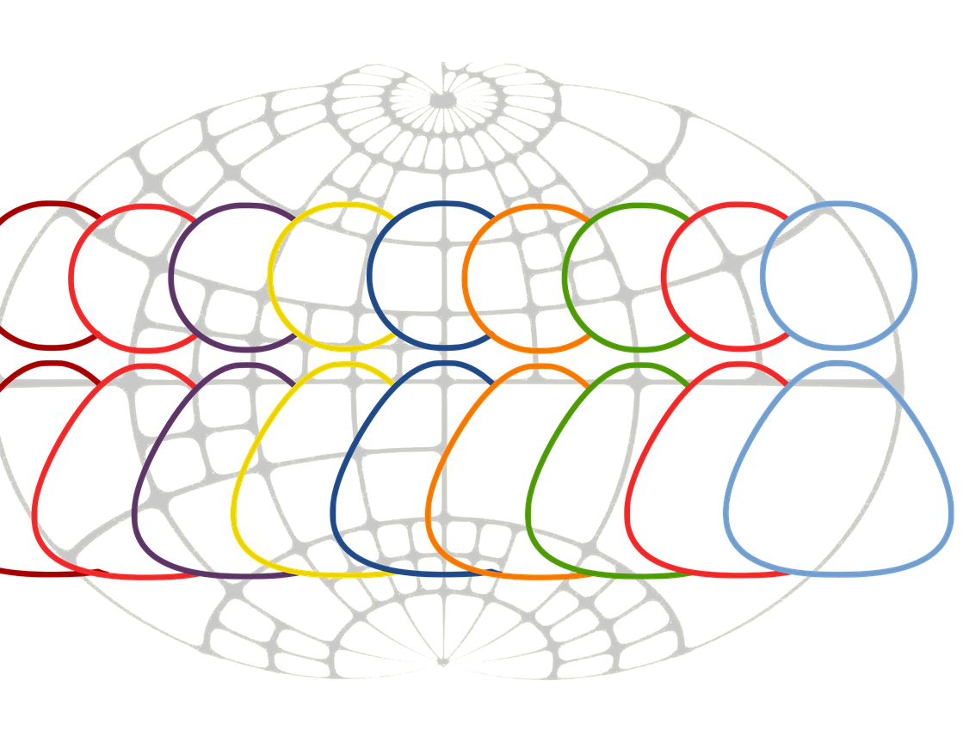



GENDER & INCLUSION Diversi Unici Uguali

Slide 2

La ricchezza delle Nazioni.. Sulle spalle delle Donne
Barbara Martini
Professoressa di Gender&Inclusion
Università degli Studi di Roma «Tor Vergata»

Slide 3
PUNTO DI PARTENZA
QUANTO HANNO CONTRIBUITO LE DONNE CON IL LORO LAVORO SOMMERSO A CREARE LA RICCHEZZA DELLE NAZIONI?
QUANTO VALE IL LAVORO NON REMUNERATO DELLE DONNE?
COSA ACCADREBBE SE QUESTO LAVORO FOSSE REMUNERATO?

Slide 4
IL PUNTO DI PARTENZA DELLA NOSTRA RICOSTRUZIONE E’ IL 1870
SUBITO DOPO L’UNIFICAZIONE L’ITALIA ERA UNA NAZIONE AGRICOLO-COMMERCIALE IN CUI CIRCA IL 60% DEL PIL PROVENIVA DALLA AGRICOLTURA.

Slide 5
ATTIVITA’ MANUFATTURIERA
Il grosso delle attività manifatturiere italiane intorno al 1861 si svolgeva in un certo numero di opifici di entità medio-piccola, sparsi nelle campagne, poco meccanizzati, che realizzavano le prime trasformazioni di prodotti agricoli e tessili. Essi erano immersi nelle fitte maglie della rete dei lavoranti a domicilio, che in parte produceva per sé e per la propria famiglia gli indumenti personali indispensabili, in parte lavorava su commissione di mercanti imprenditori che distribuivano la materia prima e ritiravano il prodotto finito (per lo più telerie e pannilana).

Slide 6
LE DONNE SONO OCCUPATE NELLA FILATURA
LE DONNE SONO OCCUPATE NELLA FILATURA CHE VENIVA SPESSO FATTA A CASA. LE CASE SI TROVAVANO NELLE CAMPAGNE

Slide 7
CONCLUSIONE?
LE DONNE FACEVANO 3 LAVORI
IN CAMPAGNA;
NELLA FILATURA;
IN CASA

Slide 8
QUANTO VALE IL TRIPLO LAVORO?
CHI GUADAGNA DA TUTTO QUESTO?
GLI IMPRENDITORI POTEVANO CONTARE SU UN LAVORO A BASSO COSTO.
QUESTO HA AUMENTATO LA COMPETITIVITA’ DELLE IMPRESE ITALIANE
SULLE SPALLE DELLE DONNE

Slide 9
IL LAVORO FEMMINILE ERA:
DI SUPPORTO AL BASSO SALARIO MASCHILE;
SPESSO CONSIDERATO COME UNA ATTIVITA’ IN ATTESA DI UN MATRIMONIO;
PAGATO ½ RISPETTO A QUELLO DEGLI UOMINI

Slide 10
NEL 1865 IL CODICE CIVILE
PREVEDEVA CHE LE DONNE NON POTESSERO DISPORRE DEI PROPRI BENI

Slide 11
INTORNO AL 1900
LA FABBRICA DIVIENE PIU’ STRUTTURATA:
SI ASSISTE AD UNA DIMINUZIONE DELLA PARTECIPAZIONE FEMMINILE!

Slide 12
DURANTE LA PRIMA GUERRA MONDIALE
LE DONNE VANNO A LAVORARE SUPPLENDO ALLA MANCANZA DI LAVORO MASCHILE
LE DONNE SONO NUOVAMENTE UN BACKUP

Slide 13
FINITA LA GUERRA
TUTTE A CASA! L’IMPERO HA BISOGNO DI NUOVI SUDDITI! LE DONNE DEVONO STARE A CASA E FARE FIGLI
UNA LEGGE DEL 1938 STABILISCE CHE IL PERSONALE FEMMINILE NEGLI UFFICI PUBBLICINON DEVE SUPERARE IL 10%

Slide 14
E OGGI???

Slide 16
SULLE SPALLE DELLE DONNE
IN TUTTO IL MONDO LA STESSA COSA..
LE DONNE PASSANO MOLTE ORE A FARE LAVORI NON RETRIBUITI

